Slide 1
Discovering Bitcoin’s Public Topology and Influential Nodes A Miller, J Litton, A Pachulski, N Gupta, D Levin… - et al., 2015 - https://allquantor.at/blockchainbib/

Slide 2
AddressProbe
Can find links between x and y iff x and y are connected, and permit incoming connections.
Also can find links made by non-connectable nodes (e.g., nodes that are behind a NAT)
Also identify a set of artificially high-degree nodes that attempt to connect to many peers, potentially to reduce latency in learning about and propagating new blocks and transactions.
<Major contribution> Uncovering influential nodes within the public topology
Find a few unidentified nodes that act as “front-ends” to mining pools, and it is far more important that these nodes receive a transaction or block more efficiently than others.
* Bitcoin topology is not a random graph.
* Influential nodes that skew broadcast fairness.
Notes:
피어간 연결성을 확인하기 위해 저자들은 본인들만의 새로운 방법을 사용하고 이를 AddressProbe라고 명령합니다.
이 방식은 어떤 노드가 x to y로 outgoing connection이 연결되어있고 incoming connection을 허용한 상태라면 연결성을 찾을 수 있습니다.
또한 host가 NAT 너머의 노드를 직접 연결을 시도할수는 없지만 그 노드로부터 오는 incoming connection이 있다면 연결을 확인 수 있습니다.
또한 많은 피어와 연결하기위해 인공적으로 높은 연결성을 가지고 있는 노드를 식별할 수 있고, 이런 방식들을 바탕으로 “영향력있는 노드” 즉 마이닝풀의 프론트엔드 역할을 하는 노드 혹은 거래소노드등을 확인 할 수 있었습니다.
높은 연결성을 가진 high degree node들을 식별하고 존재한다는것을 알게 되면서 Bitcoin topology가 랜덤해야 안전함에도 그렇지 못하다는것을 확인할 수 있었고, 몇몇 노드들이 브로드캐스팅 공평성을 무너뜨리고 있다는 것도 확인 할 수 있었습니다.

Slide 3
AddressProbe Implementation : CoinScope
To provide a long-running platform.
To design the interface for CoinScope clients so that they issue commands to the connector using a library that connects via a control channel, and handle responses in a separate path.
To apply a logserver that marshals tagged messages from the connector to subscribers.
Notes:
이 논문에서는 오래 지속되는 연결을 유지함으로써 네트워크를 넓게 관찰 할 수 있고, 컨트롤채널을 이용해 동시에 여러 실험을 할 수 있으며, 로깅 시스템을 통해 지속적으로 측정 결과를 저장할 수 있는 CoinScope라는 특별한 플랫폼을 하나 구축합니다. 구축이나 설계에 대해서 자세히 설명되어있진 않고, 라이브 네트워크에서는 AddressProbe방식을 충분히 사용할 수 없으니 스냅샷을 얻기위해 만들었다 정도로 기술되어 있습니다.

Slide 4
Terms
Every bitcoin peer maintains a database, called the addrMan (of peers it has heard about.). A peer first learns about a set of peers by contacting bootstrap DNS nodes
neighbors : a total connections (incoming, outgoing) of peers. (initiates up to 8 , maintains max 125)
getAddr : request addr messages.
addr : contains address information.
Notes:
용어정리입니다
비트코인의 피어들은 addrMan통해 자기가 알고있는 피어들을 (peers.dat)이름의 파일에 저장합니다. 비트코인 클라이언트가 실행되면 peers.dat에 있는 주소들을 가지고 통신을 시작하며, peers.dat가 비어있는 최초상태에는 하드코딩되어있는 DNS통해 주소를 받습니다.
각 노드들은 연결활성화 되어있는 피어들을 가지는데 이를 이웃노드, neighbor라고 합니다.
또한 자기 주변에 어떤 피어들이있는지 주기적으로 알리고 싶어하여 addr메시지를 통해 해당 정보를 송출하며 주변 노드들로부터 얻기위해 getAddr메시지를 호출하기도 합니다.

Slide 5
How to Broadcast
TX or BLOCK
INV message
0x00000abcd’s data
0x00000abcd
GETDATA
Peer #1
Peer #2
Notes:
비트코인 네트워크에서 피어간 브로드캐스팅하는 방법의 기본적인 모습입니다. 어떤 피어가 트랜잭션 혹은 블록을 새로 알게 되면 그 해쉬값만을 INV메세지에 담아 주변 피어들에게 전달합니다. 전달받은 피어는 알고있는 정보가 아닌 새로운정보의 경우 GETDATA 메세지를 답하고 GETDATA를 받은 피어는 다시 해당 해쉬값의 관련정보를 담아 TX or BLOCK메시지를 보냅니다. 이런 gossip 알고리즘으로 네트워크에 브로드캐스팅합니다.

Slide 6
Mapping the Broadcast Topology
Nodes exchange IP addresses with other nodes via the "getaddr" and "addr" messages.
Usually, an addr" message is sent in response to a "getaddr".
getAddr message
addr message
Peer #1
ip:port / ts
1.1.1.1:1 / 12:00:00
2.2.2.2:2 / 12:00:00
3.3.3.3:3 / 12:00:00
4.4.4.4:4 / 12:00:00
5.5.5.5:5 / 12:00:00
Peer #2
Notes:
위와 같은 방법과 유사하게 피어들은 각자 알고있는 다른 피어 들의 주소정보를 지속적으로 네트워크에 흘립니다. 대부분의 경우는 connected 된 피어간 getAddr, addr Request handling을 통해 정보를 주고받습니다.

Slide 7
Ongoing “addr” advertisements
However, the "addr" message may also arrive unsolicited, because nodes advertise addresses gratuitously when they: - Relay addresses (when nodes receive a "addr“ message with fewer than 10 entries. relay same "addr" without updating timestamps. - Advertise their own address periodically. (Every 24 hours, the node advertises its own address to all connected nodes.) - When a connection is made (in response to an initial "version" message)
For outgoing connections, i.e., ones that it initiates, a node updates the timestamp (corresponding to the peer IP address and port in addrMan) each time it receives a message from the peer.
For incoming connections, the timestamp is set to when the connection was created, but it is not updated as the peers exchange messages.
For all other (address, port) pairs that a node learns of (from ADDR messages sent by others), the node “ages” the address by adding a two hour penalty before adding the address to its addrMan.
Notes:
하지만 getAddr request call 없이 일방적으로 addr를 광고하는 방법으로도 뿌려지게 됩니다. 10개 이하의 엔트리를 가지고 있는 Addr msg를 받으면 노드들이 timestamp를 업데이트 하지 않고 neighbor에게 그대로 릴레이하는 방식도 있고, 24시간마다 자기정보만을 광고하거나 최초 커넥트 핸드쉐이킹에서 version msg의 응답으로도 주게 됩니다.

Slide 8
Updating the timestamp corresponding to an address
For outgoing connections, i.e., ones that it initiates, a node updates the timestamp (corresponding to the peer IP address and port in addrMan) each time it receives a message from the peer.
For incoming connections, the timestamp is set to when the connection was created, but it is not updated as the peers exchange messages.
For all other (address, port) pairs that a node learns of (from ADDR messages sent by others), the node “ages” the address by adding a two hour penalty before adding the address to its addrMan.
Notes:
비트코인 클라이언트가 timestamp를 어떻게 처리하는지 보시겠습니다. Outgoing connection에서는 msg교환이 있을 때 마다 timestamp update를 합니다. 하지만 incoming connection에서는 connection이 생성되었을 때의 timestamp를 갖고있으며 msg를 교환해도 업데이트 하지않습니다. 때문에 incoming connection이 오래살아있는 경우는 상대가 살아있는지 죽어있는지 알 수 없습니다. 마지막으로 다른 노드들로부터 받은 addr msg로 배운 주소들은 2시간만큼의 페널티를 주어 저장합니다.

Slide 9
Ongoing “addr” advertisements : Relay simulation.
node X initiates a connection to node Y at time t
Timestamp t
X
Y
Notes:
전혀 직관적이지 못한 이 방식을 적용시킨 간단한 예제입니다. 어떤 임의의 노드 X가 Y에게 커넥션을 시도합니다. 커넥션이 생겼으니 X는 Y에 대해 t, Y는 X에 대한 timestamp를 t로 갱신합니다.

Slide 10
Ongoing “addr” advertisements : Relay simulation.
node X initiates a connection to node Y at time t
node Y relays the information about the connection to neighbor N
Y’s neighbor #1
Timestamp t
X
Y
Y’s neighbor #2, N
Y’s neighbor #1
Notes:
그리고 x의 주소와 timestamp를 자신 이웃 노드중 랜덤으로 골라 릴레이합니다.

Slide 11
Ongoing “addr” advertisements : Relay simulation.
node X initiates a connection to node Y at time t
node Y relays the information about the connection to neighbor N
and the randomized protocol further relays information about the connection to nodes r0, r1, …
Timestamp t
X
Y
Y’s neighbor #2, N
r0
r1
Notes:
계속해서 릴레이를 합니다. 노드 Y부터 r1까지 모두 x에대한 주소를 t값의 timestamp로 알고있습니다.

Slide 12
Ongoing “addr” advertisements : Relay simulation.
node X initiates a connection to node Y at time t
node Y relays the information about the connection to neighbor N
and the randomized protocol further relays information about the connection to nodes r0, r1, …
Finally, assume node l learns about node X from node r0 at a later time (as a reply to a “getAddr”)
Timestamp t’
Timestamp t
X
Y
Y’s neighbor #2, N
r0
r1
L
X: ts=t
X: ts=t
X: ts=t
X: ts=t
X: ts=t’-2h
Notes:
이런식으로 릴레이가 진행되는 중에 어떤 임의의 노드 l이 r0에게 getAddr를 통해 x의 timestamp를 다시 배우게 되면 l은 -2만큼의 페널티를 먹인 후 업데이트합니다. 이런 peer discovery 성질을 분석해보면 x와 y 관계처럼 간단히 timestamp가 2h미만은 outgoing connection 되었고, 그 이상이면 getAddr로 배우기만 한 것이므로 커넥션되지 않았다 라고 판별 할 수 있습니다. 하지만 위의 예시에서 바로 볼 수 있는 것 처럼 방금 relay되어 받은 N, r0, r1들의 X timestamp들은 2h미만이지만 outgoing connection을 나타내지는 않으므로 false positive 오류가 있습니다. 또한 addrMan의 자료구조가 유한하기때문에 주소업데이트 과정에서 현재 연결활성화중인 addr정보가 밀려나가 연결성을 못 찾을 수도 있고, getAddr 메시지의 응답으로 오는 1000개의 주소가 랜덤하게 골라지는 과정에서 false negative 오류가 생길수도 있습니다.

Slide 13
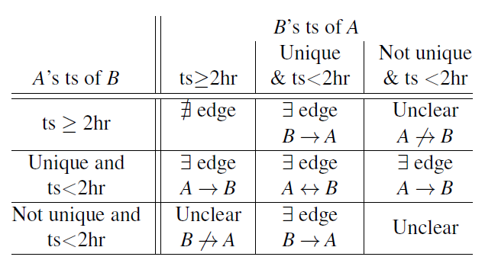
Connection Inference rules for AddressProbe
getAddr
Outgoing connection
FalsePositive Case
Notes:
때문에 약간의 추가요소를 넣어 커넥션판별을 하도록 제안합니다. Relay된 timestamp들은 update되지않고 같은 값이 넘어가게 되므로 네트워크상에 not unique하게 됩니다. 따라서 2시간 미만의 timestamp에는 unique한지 not unique한지 추가로 검정하여 outgoing connection을 판별합니다.

Slide 14
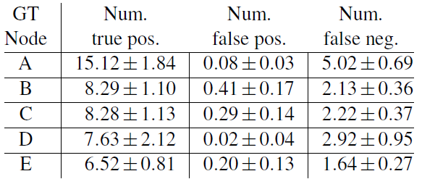
Validation using Ground Truth
5 Ground-Truth nodes. Every two minutes, collect a list of all active connections each peer has.
“stable” edge : which appears in all PeerInfo snapshots within before/after 4 hours of experiment. If AddressProbe fails to detect a stable edge -> FN “transient” edge : which appears in at least one such snapshot but not all. If AddressProbe detects a transient edge -> TP (but fails do not counted as a FN)
Figure 1: Ground truth validation of AddressProbe, using runs spanning October 20– November 7 with five ground-truth nodes. Values denote averages with 95% confidence intervals.
Notes:
평가방법입니다. 5개의 실측노드를 이용하는데요, 실험전 4시간 실험 후 4시간까지 모든 스냅샷에서 다 나타나는 connection을 Stable edge라 하고 만약에 addressProbe가 찾지 못하면 False Negative로 카운트 합니다. 실험내내 최소 한번은 나타난 커넥션은 transient edge라 하고 addressProbe가 이를 찾아내면 True Positive로는 카운트하지만 이를 못 찾은 경우에는 False Negative로 카운트하지 않습니다. 아래 표는 5개의 노드들을 18일동안 실험시킨 결과입니다. 결과는 굉장히 낮은 False Positive 비율을 보여줍니다. 원인으로는 timestamp가 네트워크 전체에 제대로 퍼지지 않을 때 non unique timestamp를 unique라고 판단하는 경우를 생각하고 있습니다. False Negative의 경우 AddressProbe가 피어들의 addrMan를 덜 얻어내어 getAddr를 충분히 못 뿌리는경우를 주 원인으로 생각하고 있습니다.

Slide 15
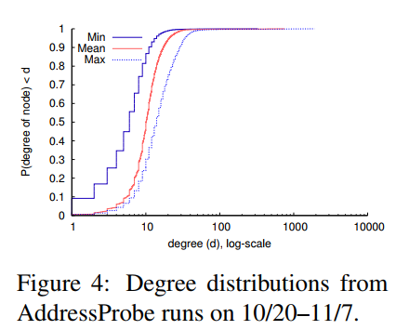
Degree distributions from AddressProbe
Figure 4 : The mean is representative. On average, the majority of nodes to which we could connect have degree in the range of 8-12.
Notes:
이 그래프는 평균적으로 노드들의 8에서 12개의 outgoing connection을 가지고 있는 것을 보여주고 있습니다. 비트코인 코어 클라이언트가 기본값으로 8 outgoing커넥션 시도를 잡아 놓는다는 것을 감안하면 AddressProbe의 실측결과가 꽤나 정확하다고 볼 수 있습니다.

Slide 16
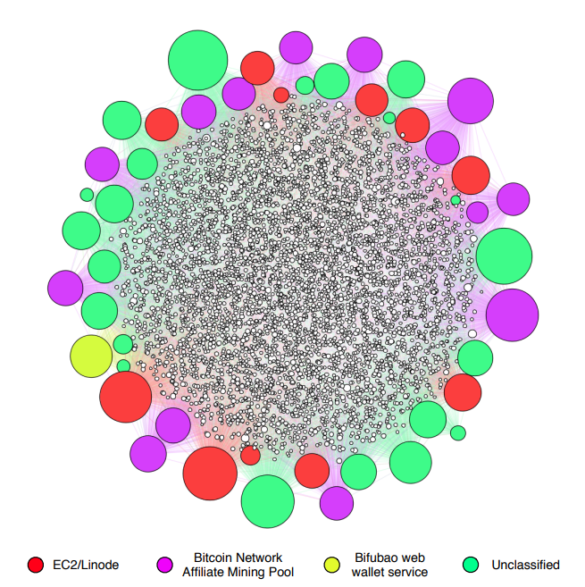
A snapshot of the Bitcoin network
Figure 7 : sized proportionally to its degree.
A handful of nodes have far greater degree than others in the system.
Upon visual inspection, this graph appears to be random.
Notes:
다음 그림은 각 피어들의 커넥션수를 시각화한 것입니다. 크기가 큰 원일 수록 높은 degree를 가지는 것인데요, 평균적으로 8~12 degree를 가지지만 80이상의 high degree를 유지하는 노드들의 경우가 적지 않다는 것을 알 수 있습니다. 이런 특별한 노드들을 하나하나 분류 해본 결과 그들 중 반 이상은 마이닝풀이며 클라우드위에서 서비스되는 노드, 비트코인 지갑서비스도 존재한다는 것을 식별할 수 있었습니다. 그리고 겉보기에는 비트코인 네트워크의 의도대로 random한 모습을 유지하는 것 처럼 보이고 있습니다.

Slide 17
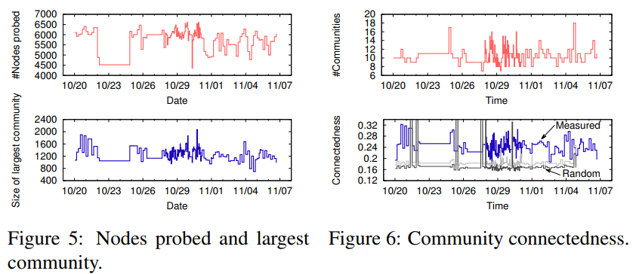
Validation using Ground Truth
Louvain community detection algorithm, this returns a set of community in the network.
“Community connetedness ”serves as a useful metric for determining how well the graph supports fast mixing and dispersion of data.
Recall that they connect to a small set of DNS nodes, and slowly percolate to more distal parts of the graph as they learn of new peers.
Notes:
하지만 Louvain community detection algorithm이라는 방법을 통해 비트코인 네트워크의 커뮤니티 군집도를 파악해보았습니다. 이 알고리즘에 따라 Community connectedness라는 측정값을 내는데 전체엣지분의 커뮤니티 내부로 향하는 인트라엣지를 가중평균낸 값으로써 이 값이 높을수록 안쪽으로 고이는 모습으로써 데이터의 분포와 흐름이 안좋은 상태로 볼 수 있습니다. 따라서 이 값이 낮을때 비트코인 네트워크가 건강하다고 볼 수 있을것 입니다.
Figure6은 비트코인 네트워크의 Community connectedness의 상태를 판별하기 위해 같은 꼭지점과 엣지를 가지는 무작위그래프 133개를 생성하여 연결성을 비교조사한 것이고, 랜덤그래프보다 전체적으로 높게 나오는것을 볼 수 있습니다. 따라서 비트코인 네트워크가 비교적 덜 건강한 랜덤그래프를 띈다고 볼 수 있으며 최초의 피어 연결시 하드코딩된 DNS연결 방법을 쓰는 경우 때문에 몇몇 노드에 집중되는 현상을 이 원인으로 제시하고 있습니다.

Slide 18
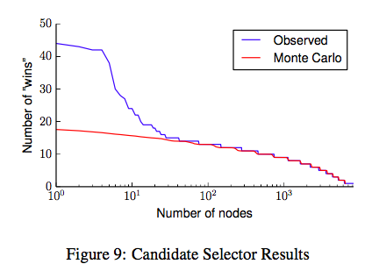
Discovering Influential Nodes : decloaking
Candidate Selection : finds potential influential nodes.
Influence Validation : demonstrates the candidates do.
Coloring Nodes : creating a unique conflicting transaction for each reachable node in the network. InvBlock : provides a two minute window.
Notes:
Influential Node를 찾기위한 decloaking 방법입니다.
Influential Node가 될만한 후보를 찾는 Candidate Selection단계와 그것을 다시 검증하는 Influence Validation 두 단계로 진행합니다. 두 방법 모두 Coloring Node와 InvBlock 프로시져를 이용해 검증합니다. Coloring Nodes는 노드들이 memPool structure를 통해 충돌을 일으킬만한 transaction 즉 같은 input을 참조하는 더블스펜딩 트랜잭션이 있는지 검증하는성질을 이용합니다. 현재 클라이언트에서는 둘중에 먼저 발견되는것을 가지고 나머지는 버리는데요, 쌍쌍의 충돌 트랜잭션들을 계속 뿌리면서 해당 트랜잭션의 충돌을 검사하고 발행을 승인하는 노드를 스코어링 하는 방식입니다. InvBlock 프로시져는 처음에 소개했던 Inv메시지 프로토콜이 시간차 없이 연속적으로 받으면 한 피어로부터 같은 data를 여러번 받도록 큐잉되는 문제때문에 2분씩 텀을 두는것을 이용합니다. 따라서 INV 메시지를 보내고 결과 GETDATA를 무시하여 노드가 트랜잭션에 대해 2 분 동안 청취하는 것을 차단할 수 있습니다.

Slide 19
Conclusion
AddressProbe technique is efficient and operates without poluting peers’ local state
CoinScope able to scan the entire network in minute, and at reqular intervals.
show that roughly 2% of the nodes account for three-quarters of the mining power.
Notes:
결론입니다. 이 논문에서 적용한 AddressProbe방식은 기존의 토폴로지 탐색방식들과는 달리 라이브 네트워크에 영향을 거의 안끼치는 장점이있고, CoinScope라는 플랫폼을 따로 구축,적용하면서 더 많고 정확한 정보를 얻을 수 있었고, 이 덕분에 네트워크의 75%이상의 마이닝 파워를 가지고 있는 2%들의 influential 노드들을 파악할 수 있었다고 합니다. 이는 비트코인 네트워크가 약간 위험한 상태이며 앞으로 이런 상태의 극복이나 점검등을 위해 CoinScope, AddressProbe를 이용할 수 있기를 바란다고 합니다.

